Slide 1
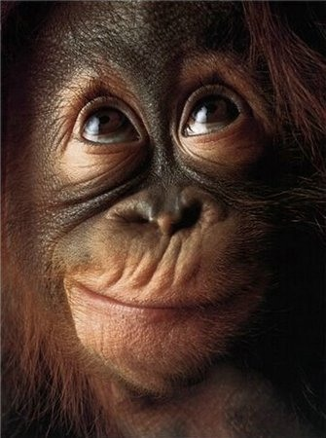
Тема:
Правописание имен собственных

Slide 2
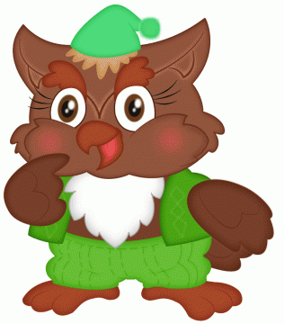
Из слов каждой строчки составьте предложения. Напишите.
Мама, аквариум, с, рыбкой, Виталику, подарила.
У, жил, Виталика, Мурзик, котёнок.
Котёнок, серый, и, пушистый, был.
Очень, любил, Мурзик, рыбку, смотреть, на.

Slide 3
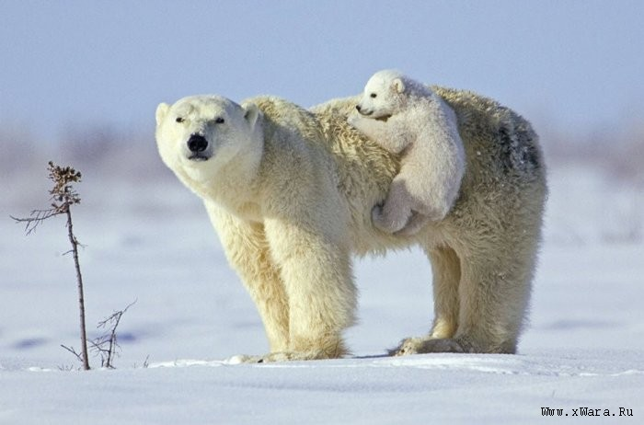
Запишите русские фамилии, которые образовались от названия животных. Подчеркните первую букву.
заяц-
медведь-
пчёлка-
щука-
лось-
волк-
лисица-
бобёр-

Slide 4
Подберите к данным словам подходящие по смыслу имена, отчества и фамилии, клички животных, названия городов и улиц.
Бабушка_______, поэт__________, учительница_________, корова__________, котёнок_________, конь____________, кошка____________, город__________, деревня_________, улица_________.

Slide 5
Спишите. Замените, где нужно строчные буквы заглавными.
Псу шарику подарили шарик. Котёнок пушок поймал пушок. Жеребёнок ветер мчался как ветер.

Slide 6
Допишите предложения.
Мы живём в городе... .
Школа находится на улице.... .
Летом я был у бабушки в деревне..... .
Там я купался в речке.... .

Slide 7
Комментируемое письмо.
1. Сегодня в классе дежурят Люба Климова и Ира Стёпина. Девочки помогают учительнице Анне Ивановне раздавать тетради.
2. Москва- столица России. На берегу реки Сетунь село Мартыново. Мы с бабушкой ездили в Волгоград.

